Slide 1
BÁO CÁO HỌC PHẦN MÔN HỌC: MẠNG THẾ HỆ SAU NỘI DUNG BÁO CÁO: XÂY DỰNG MỘT TOPO THỬ NGHIỆM CÓ ÍT NHẤT 10 SWITCHES TRÊN MININET. XÂY DỰNG ỨNG DỤNG (SDN APP) CHO PHÉP ĐỊNH TUYẾN DỮ LIỆU GIỮA 2 ĐIỂM NGUỒN ĐÍCH BẤT KỲ THEO MỘT ĐƯỜNG ĐI THEO MỘT TUYẾN ĐƯỜNG DO NGƯỜI DÙNG NHẬP VÀO.
Học viên: Nguyễn Công Lộc

Slide 2
NỘI DUNG BÁO CÁO
I. Môi trường thử nghiệm
II. Mô tả và các bước xử lý trong ứng dụng
II. Demo

Slide 3
I. Môi trường thử nghiệm
1. Môi trường thử nghiệm
- 01 Server chạy mininet (bao gồm mininet cli và miniedit, sử dụng ovsk, protocols OpenFlow13)
- 01 Server chạy Floodlight SDN Controller
2. Về ứng dụng
Sử dụng các thư viện Python (Python 3.11.9) để sử dụng các API do Floodlight cung cấp để thực hiện định tuyến

Slide 4
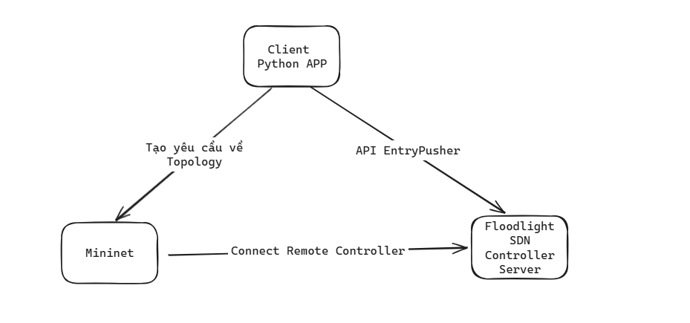
I. Môi trường thử nghiệm
3. Mô tả kết nối

Slide 5
II. Mô tả và các bước xử lý trong ứng dụng
1. Về yêu cầu bài toán: Định tuyến dữ liệu giữa 2 điểm nguồn đích bất kỳ theo một đường đi theo một tuyến đường do người dùng nhập vào
(1) Đầu vào bao gồm các thông tin:
- Địa chỉ ip host src và dest
- Thông số priority trên flow tables
- Địa chỉ các hop (switch, nhập theo đường đi mô tả chính xác)
(2) Đầu ra bao gồm các thông tin:
Flow tables được xác định
Response trả về sau khi call API Static Entry Pusher

Slide 6
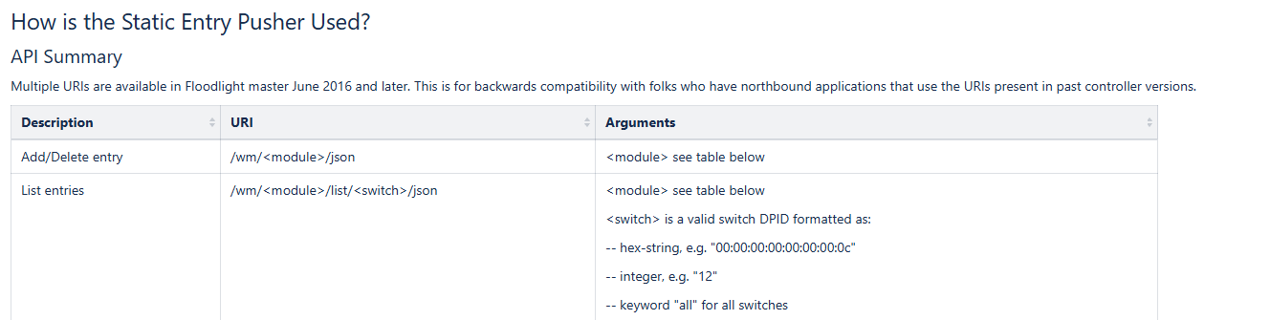
II. Mô tả và các bước xử lý trong ứng dụng
2. Về Static Entry Pusher:
https://floodlight.atlassian.net/wiki/spaces/floodlightcontroller/pages/1343518/Static+Entry+Pusher+API

Slide 7
II. Mô tả và các bước xử lý trong ứng dụng
3. Các bước xử lý trong ứng dụng
Check connect link của switch và host
Check connect link giữa switch và switch
Tổng hợp input port, output port của switch để setup flow tables trên switch
Call API Static Entry Pusher theo đầu vào
Sau đó: kiểm tra thực tế trên switch và test kết nối

Slide 8
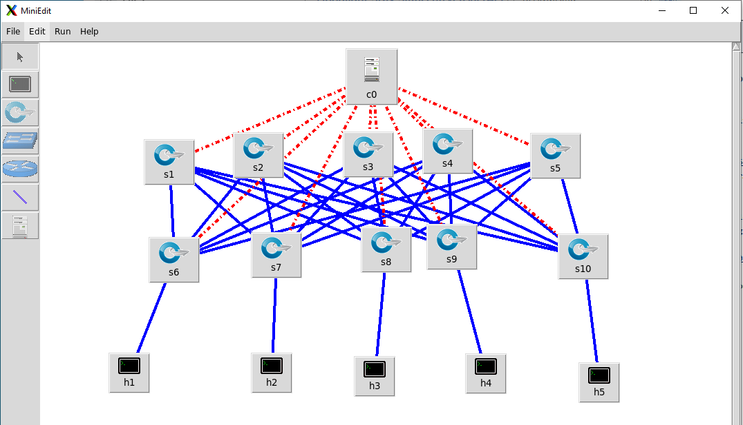
III. Demo

Slide 9
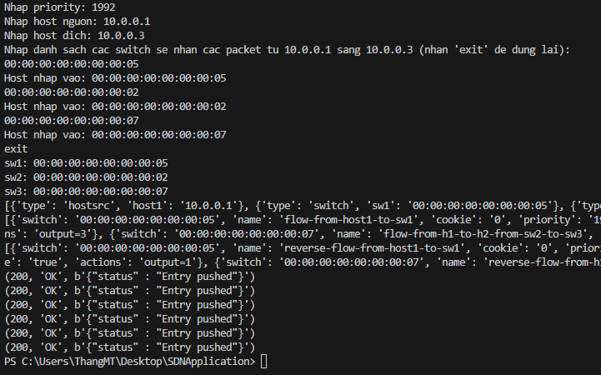
III. Demo

Slide 10
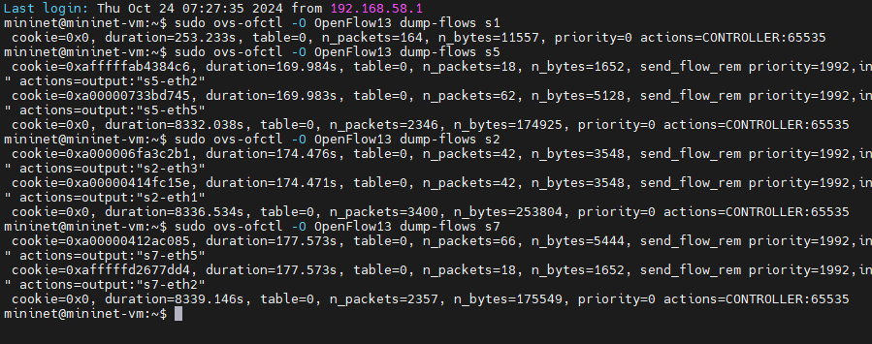
III. Demo
Check kết nối và kiểm tra trên switch về định tuyến (dựa theo tham số priority)

Slide 11
XIN CẢM ƠN GIÁO VIÊN VÀ CÁC BẠN ĐÃ LẮNG NGHE BÀI THUYẾT TRÌNH

